Slide 1
Анастасия Угрюмова
Европейский Медицинский Центр
Москва 2017
ГЕМАНГИОМЫ И СОСУДИСТЫЕ МАЛЬФОРМАЦИИ-
МИФЫ И РЕАЛЬНОСТЬ. ПОДХОДЫ К ВЕДЕНИЮ НА СОВРЕМЕННОМ ЭТАПЕ.

Slide 2
АНГИОМЫ- это гетерогенная группа сосудистых образований, которые могут затрагивать любые органы, но преимущественно поражают кожу.

Slide 3
Классификация ангиом
СОСУДИСТЫЕ ОПУХОЛИ
СОСУДИСТЫЕ МАЛЬФОРМАЦИИ

Slide 4
Отличия
ОСОБЕННО СТИ | ОПУХОЛИ/ ГЕМАНГИОМЫ | МАЛЬФОРМАЦИИ
ЭНДОТЕЛИЙ | ПРОЛИФЕРАТИВНЫЙ | НЕ ИЗМЕНЕН
ПРИ РОЖДЕНИИ | ОТСУТСТВУЮТ | ПРИСУТСТВУЮТ
ЭВОЛЮЦИЯ | РОСТ → РЕГРЕССИЯ → ИСЧЕЗНОВЕНИЕ | ПЕРСИСТИРУЮТ
ГИСТОЛОГИЧЕСКИЙ ТИП | ГЕМАНГИОМА | КАПИЛЛЯРНАЯ МАЛЬФОРМАЦИЯ ВЕНОЗНАЯ МАЛЬФОРМАЦИЯ ЛИМФАТИЧЕСКАЯ МАЛЬФОРМАЦИЯ АРТЕРИОВЕНОЗНАЯ МАЛЬФОРМАЦИЯ

Slide 5
ГЕМАНГИОМЫ НОВОРОЖДЕННЫХ

Slide 6
Эпидемиология
Девочки/мальчики 2,5-4 : 1
Европейцы
Недоношенные дети (30%)
Низкий вес при рождении
Многоплодная беременность
Возраст матери
Преэклампсия
Биопсия хориона (?)
Hemangioma Investigator Group. Prospective study of infantile hemangiomas: demographic, prenatal and perinatal charasterics J.Pediatr 2007. 150(3) 291-4
Leaute -Labreze C, Prey S, Ezzedine K. Infantile hemangioma part 1. Pathophysiology, epidemiology, clinical features, life cycle and associated structural abnormalities. J Eur Acad Dermatol Venerol 2011/ 25(11) 1245-53
Notes:
Возможно ведущая причина- гипоксия?

Slide 7
Эпидемиология
Девочки/мальчики 2,5-4 : 1
Европейцы
Недоношенные дети (30%)
Низкий вес при рождении
Многоплодная беременность
Возраст матери
Преэклампсия
Биопсия хориона (?)
В настоящее время считается, что основным пусковым механизмом в развитии гемангиом является гипоксия
Hemangioma Investigator Group. Prospective study of infantile hemangiomas: demographic, prenatal and perinatal charasterics J.Pediatr 2007. 150(3) 291-4
Leaute -Labreze C, Prey S, Ezzedine K. Infantile hemangioma part 1. Pathophysiology, epidemiology, clinical features, life cycle and associated structural abnormalities. J Eur Acad Dermatol Venerol 2011/ 25(11) 1245-53
Notes:
Возможно ведущая причина- гипоксия?

Slide 8
Патогенез
Три основные гипотезы
пролиферация, вызванная гипоксией ( тканевая гипоксия провоцирует пролиферацию
соматическая мутация
плацентарная теория
В настоящее время считается, что основным пусковым механизмом в развитии гемангиом является гипоксия
Hemangioma Investigator Group. Prospective study of infantile hemangiomas: demographic, prenatal and perinatal charasterics J.Pediatr 2007. 150(3) 291-4
Leaute -Labreze C, Prey S, Ezzedine K. Infantile hemangioma part 1. Pathophysiology, epidemiology, clinical features, life cycle and associated structural abnormalities. J Eur Acad Dermatol Venerol 2011/ 25(11) 1245-53
Notes:
Возможно ведущая причина- гипоксия?

Slide 9
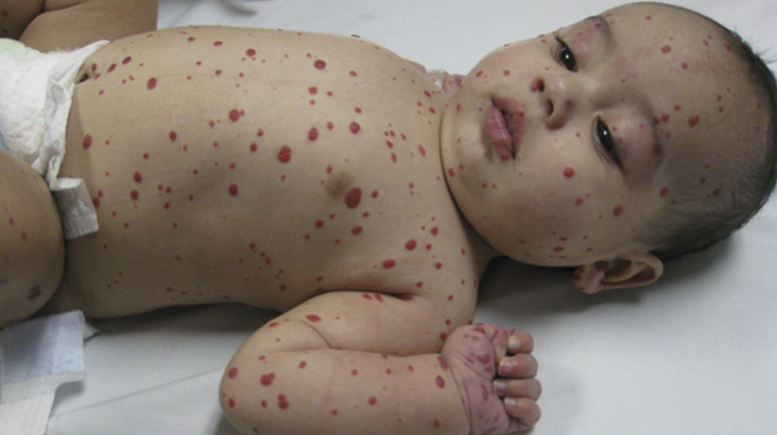
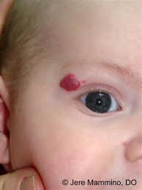
Классификация гемангиом
единичная vs множественные
Pediatrics AAP
aocd.org

Slide 10
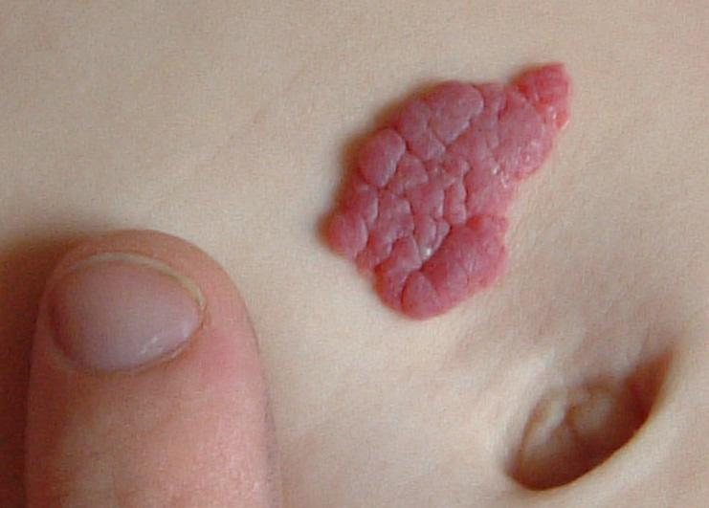
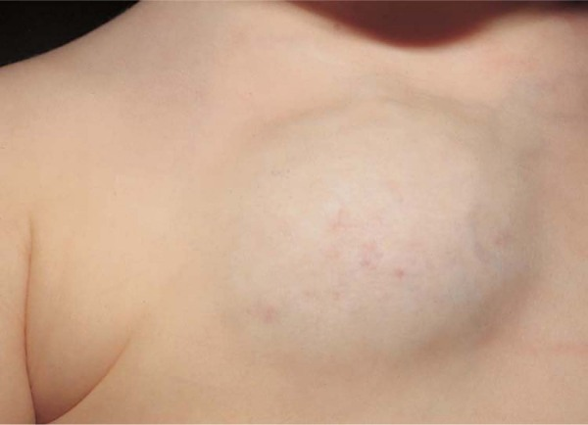
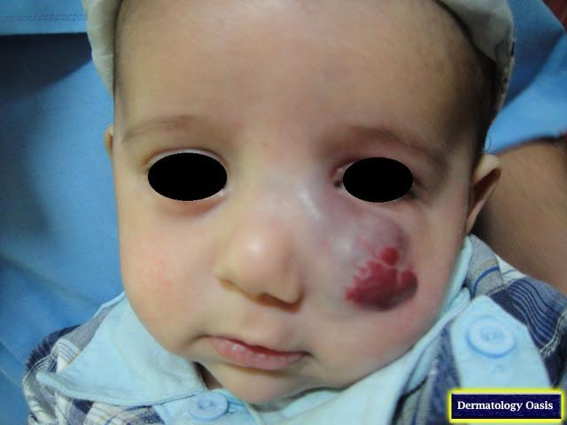
Классификация гемангиом
единичная vs множественные
поверхностная vs глубокая vs смешанная
-Узлы или бляшки ярко красного цвета - поверхность гладкая или рельефная -сжимаются при надавливании - бледнеют при витропрессии, но не исчезают - количество, объем и рельеф варьируют | - опухоль - цвет кожи, либо с голубым оттенком - границы нечеткие - телеангиэктазии - эластичные - для уточнения диагноза возможны доп методы исследования (УЗ-допплерография, МРТ) | - сочетают признаки поверхностных и глубоких

Slide 11
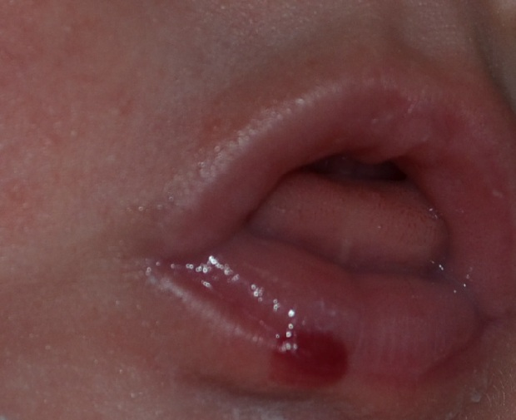
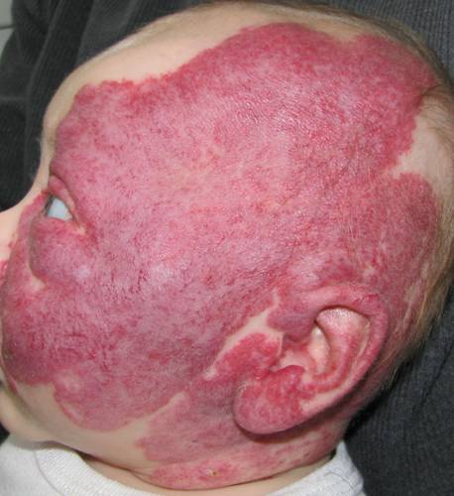
Классификация гемангиом
единичная vs множественные
поверхностная vs глубокая vs смешанная
локализованная vs распространненная/cегментарная
75% гемангиом опухолевидное образование нет связи с другими мальформациями | реже встречается бляшковидное образование ассоциированы с другими аномалиями (PHACES, PELVUS)

Slide 12
PHACES синдром (Angel PHACE)
Сегментарные гемангиомы лица более 5 см в диаметре
Мальформации задней черепной ямки (синдром Дэнди-Вокера)
Церебро-васкулярные артериальные аномалии
Коарктация аорты, сердечно-сосудистые аномалии
Окулярные мальформации/эндокринные аномалии
Дефекты грудины, а также белой линии живота
Posterior fossa brain malformations
Hemangiomas
Arterial abnormalities
Cardiac abnormalities\coarctation of the aorta
Eye abnormalities/ endocrine abnormalities
Sternal cleft, supraumbilical raphe

Slide 13
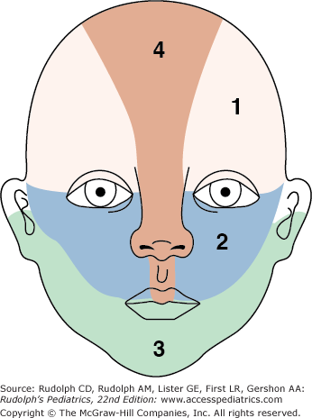
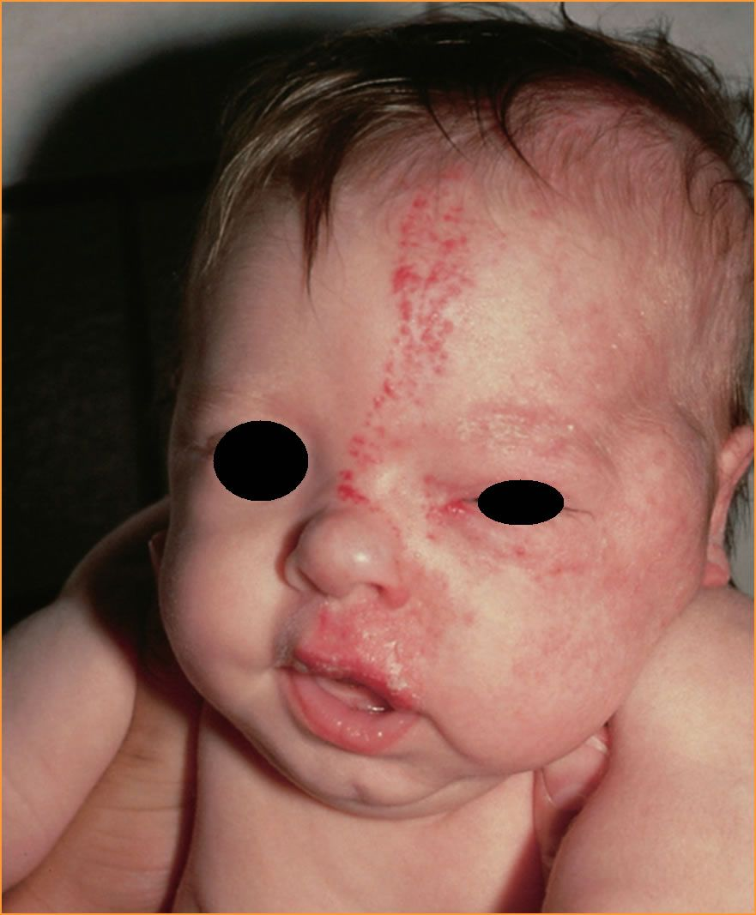
PHACES синдром (Angel PHACE)
Гемангиомы лица захватывают 4 сегмента
1 (лобно-височный ) - риск мальформаций ГМ
2 (верхнечелюстной), включая щечную область
3 (нижнечелюстной) - риск сс аномалий и
воздухоносных путей
4 (фронтоназальный)
1+4= PHACES
HAggestrom AN, LAmmer EJ, Schneider RA et al. Patterns of infantile hemangiomas: new clues to hemangioma patogenesis and embryonic facial development. Pediatrics 2006: 117: 698-703
https://cmtc.nl/en/ovm/infantile-hemangioma

Slide 14
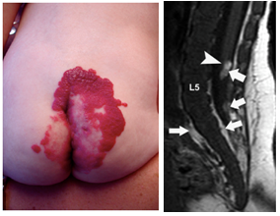
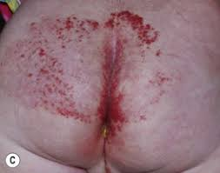
PELVIS= SACRAL= LUMBAR синдром
Perineal Перинеальная гемангиома External экстрагенитальные мальформации Lipomyelomeningocele липомиеломенингоцеле Vesiculorenal аномалии почек и мочевого пузыря Imperforate атрезия ануса Skin tag акрохордоны | Lower body врожденные гемангиомы, липомы и другие образования нижней части тела Urogenital Урогенитальные мальформации и изъязвления Myelopathy миелопатия Bony костные деформации Anorectal Arterial аноректальные и артериальные аномалии Renal аномалии почек | Spinal аномалии позвоночного столба Anogenital аногенитальные аномалии Cutaneus кожные аномалии Renal почечные и урологические аномалии Аngioma ангиома Lumbosacral крестцово-копчиковой области
Infantile Hemangiomas: An Update on Pathogenesis and Therapy/Tina S. Chen, Lawrence F.et al
Pediatrics,January 2013, VOLUME 131 / ISSUE 1/ http://pediatrics.aappublications.org/content/131/1
Notes:
http://pediatrics.aappublications.org/content/131/1

Slide 15
Осложненные формы
Изъязвленные гемангиомы
В области глазницы
Распространенные гемангиомы
Гемангиомы Сирано
Гемангиомы в области голосовой щели
Милиарный ангиоматоз

Slide 16
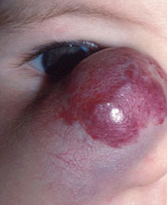
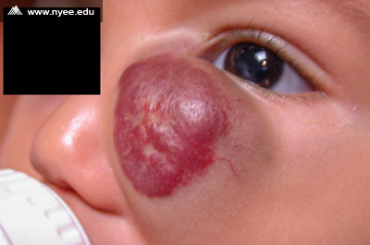
Осложнения
Изъязвленные гемангиомы
Высока вероятность функциональной амблиопии при
Перекрытии полей зрения
Компрессии (деформации) или смещении глазного яблока
http://www.nyee.edu/health-professionals/digital-atlas-of-ophthalmology/digital-atlas-content/capillary-hemangioma-(3-of-3)

Slide 17
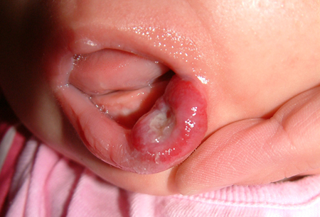
Осложнения
Изъязвленные гемангиомы
Наиболее частые локализации
Ягодицы, вульва
Губы
Складки (например, шейные)
Особенности
Интенсивные боли, усиливающиеся при давлении
Часто присоединяется вторичная инфекция
Повторяющиеся кровотечения
Неэстетичный рубец после разрешения
Трудности с кормлениями
https://online.epocrates.com/diseases/1041/Hemangioma

Slide 18
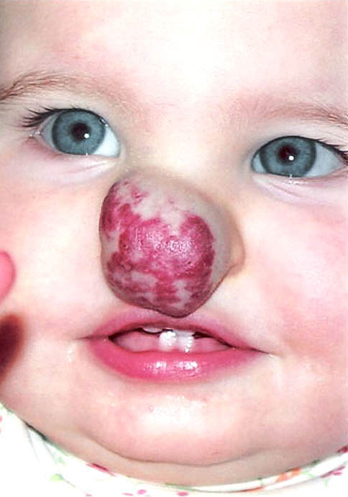
Осложнения
Гемангиомы Сирано (кончика носа)
Требуют активного терапевтического вмешательства в связи с
Выраженными косметическими и психологическими проблемами
Вторичным разрушением хрящей носа

Slide 19
Гемангиомы в области голосовой щели
Критерии поиска:
распространенные гемангиомы в области «бороды»
стридор, ларингеальная одышка
Необходимое обследование
консультация ЛОР врача, эндоскопическое исследование

Slide 20
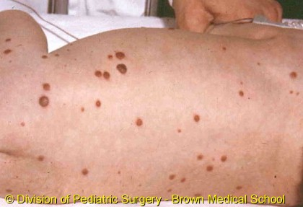
Милиарный гемангиоматоз
Может быть жизнеугрожающим состоянием
Характеризуется множественными диффузно расположенными мелкими гемангиомами
Часто сопровождается печеночной и сердечной недостаточностью, приводящей к летальному исходу

Slide 21
МИФ № 1
ГЕМАНГИОМЫ ПОЯВЛЯЮТСЯ В МЕСЯЦ, РАСТУТ ДО 6-12МЕС.

Slide 22
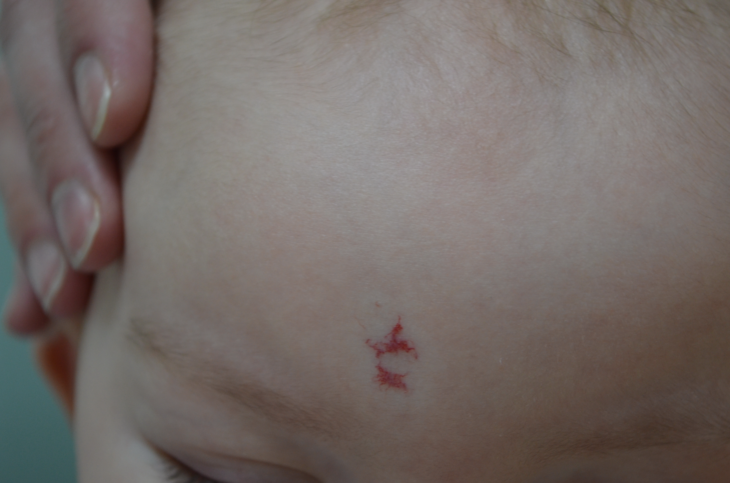
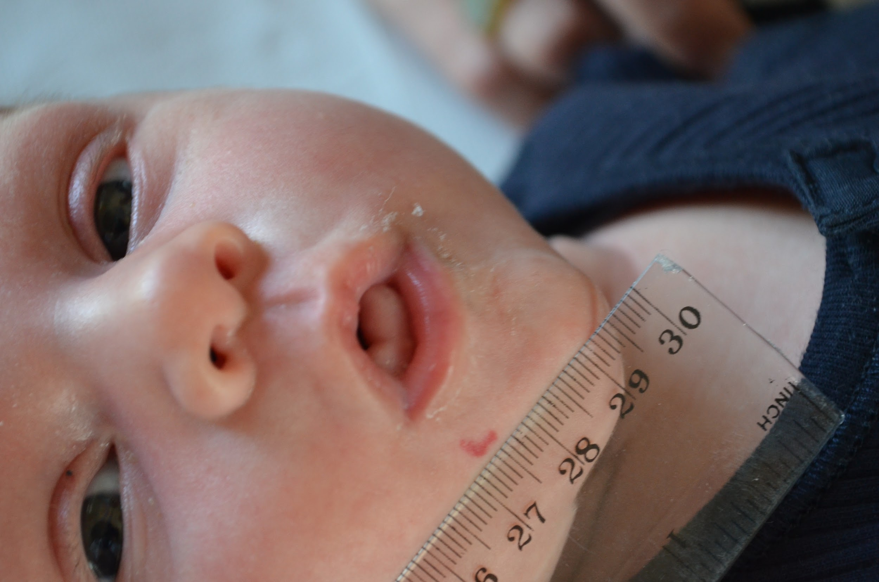
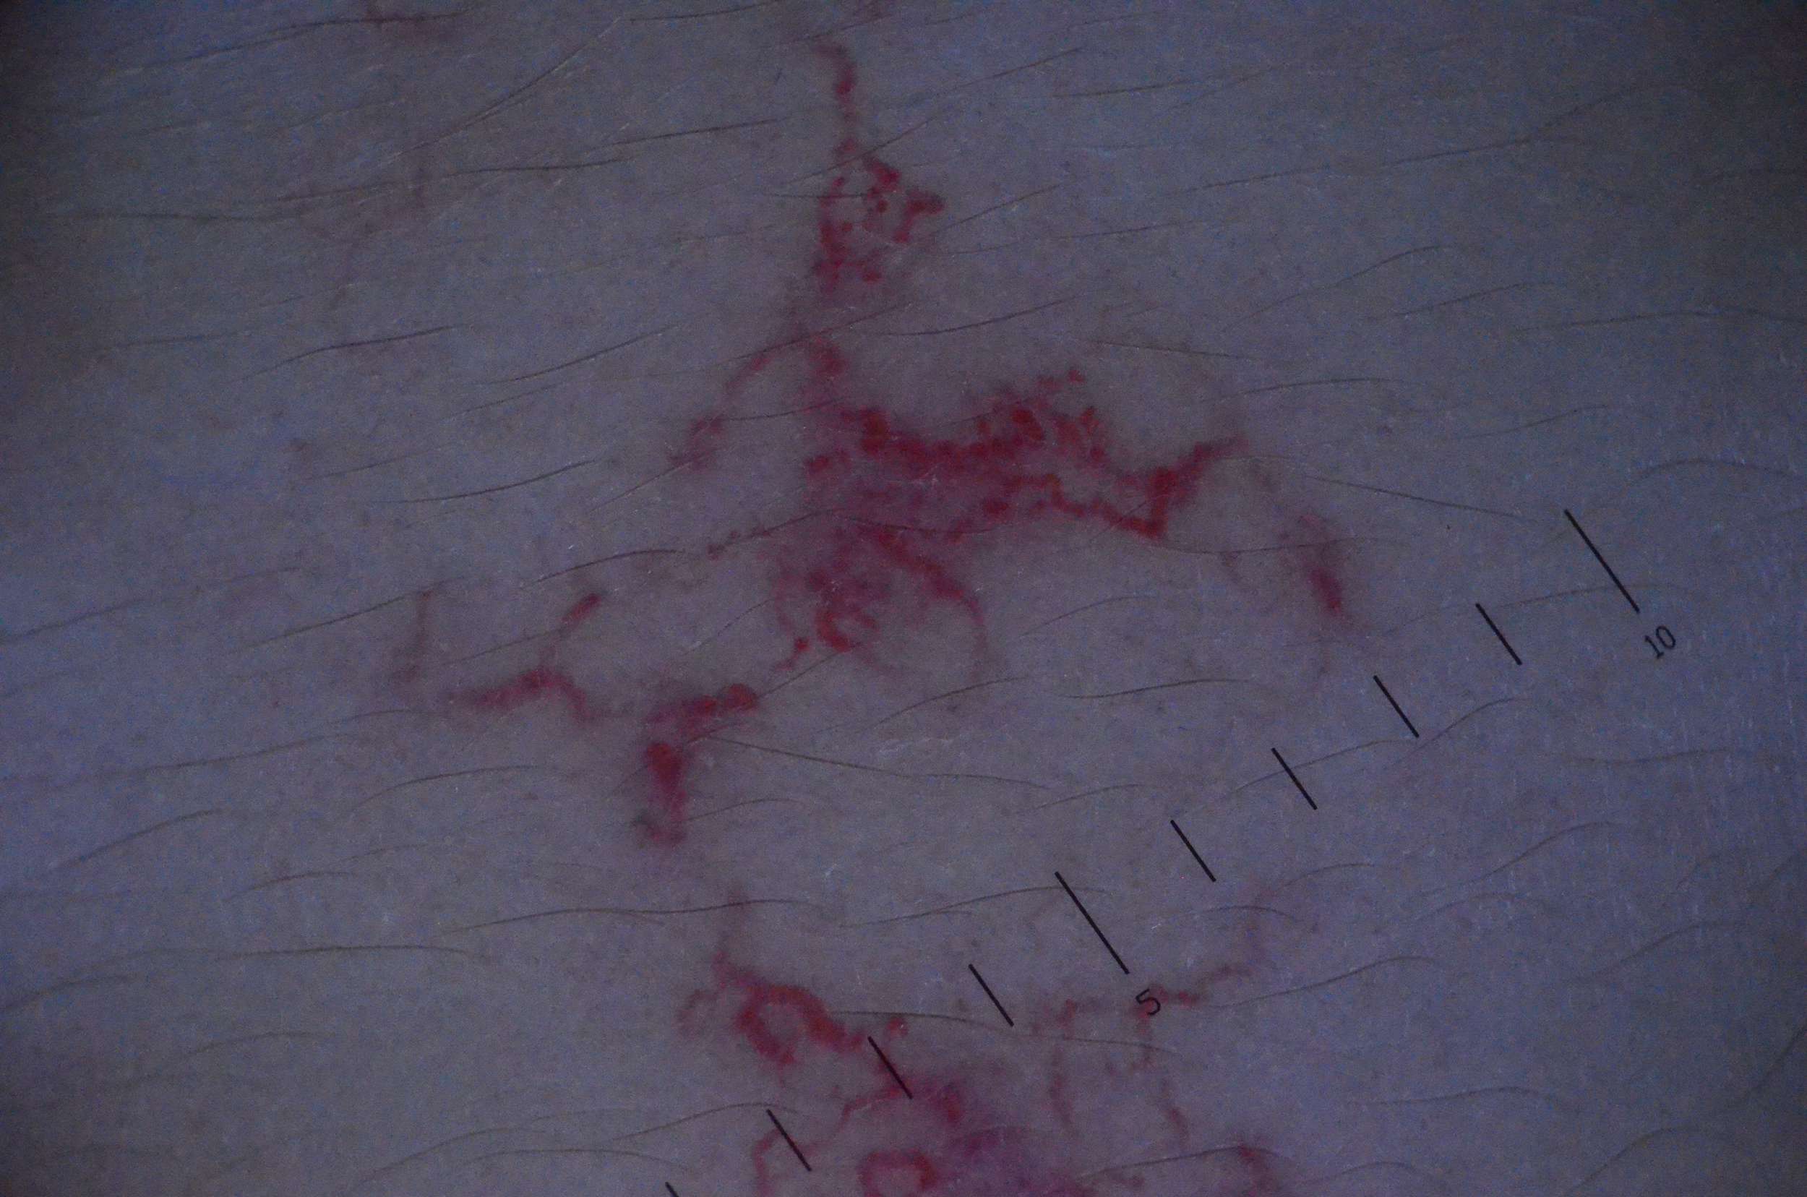
МИФ № 1
ГЕМАНГИОМЫ ПОЯВЛЯЮТСЯ В МЕСЯЦ, РАСТУТ ДО 6-12МЕС.

Slide 23
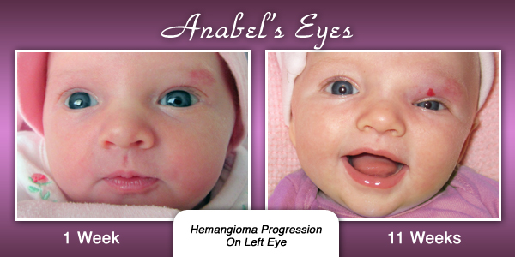
РАЗВИТИЕ
80% роста гемангиом приходится на первые 3 месяца жизни
80% заканчивают расти к 5 месяцам
первые несколько недель критичны для прогнозирования
3% гемангиом растут более 9 месяцев
глубокие гемангиомы появляются медленнее и позже
сегментарные гемангиомы растут дольше

Slide 24
РАЗВИТИЕ
Отсутствуют при рождении, либо очаг с телеангиэктазиями
Появляются с 1 по 4 неделю жизни
Пролиферация
Стабилизация
Инволюция
Storch CH, Hoeger PH. Propranolol for infantile haemangiomas: insights into the molecular mechanisms of action. Br J Dermatol. 2010;163(2):269–274.⁸⁶

Slide 25
МИФ №1
ГЕМАНГИОМЫ НОВОРОЖДЕННЫХ “ПРОХОДЯТ” САМОСТОЯТЕЛЬНО

Slide 26
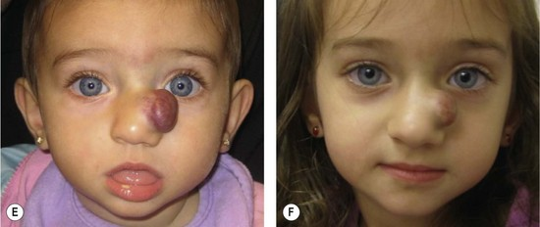
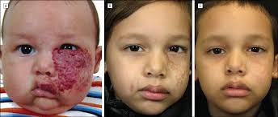
МИФ №2
ГЕМАНГИОМЫ НОВОРОЖДЕННЫХ “ПРОХОДЯТ” САМОСТОЯТЕЛЬНО
спонтанное разрешение наступает в 90% случаев
тем не менее.. инволюция ≠ нормальной коже
остаточные явления в 69%
прогноз хуже
смешанная гемангиома
большой размер
плотный поверхностный слой
четкая ступенчатая граница

Slide 27
после разрешения могут оставаться косметические дефекты
телеангиэктазии
фиброзные разрастания
анетодерма
атрофия
эритема
гипопигментация

Slide 28
Терапевтические принципы ведения гемангиом
Динамическое наблюдение /невмешательство в 80-90% случаев
Активное лечение в 10-20%
жизнеугрожающие гемангиомы
в воздухоносных путях (легочная недостаточность)
печеночные (сердечная недостаточность)
нарушение функциии/эстетики
на лице
периорбитальные
назальные
лабиальные
риск изъязвления/рубцевания
гемангиомы “на ножке”/утесовидные

Slide 29
Осложненные гемангиомы
Пропранолол
Надолол/ атенолол
Системные кортикостероиды
Другие виды системной терапии
Винкристин
Интерферон альфа
Хирургические методы
Пульсирующий аколорирующий лазер
Эксцизия
эмболизация

Slide 30
Осложненные гемангиомы
Пропранолол
синтетический неселективный В-блокатор
25% от дозировки попадает в системный кровоток
большой опыт применения в педиатрии и неонатологии для лечения аритмий, гипертензии, врожденных пороков сердца.
механизм действия при гемангиомах изучен недостаточно

Slide 31
МИФ № 3
ОСНОВНЫЕ ОСЛОЖНЕНИЯ, СВЯЗАННЫЕ С ПРИМЕНЕНИЕМ ПРОПРАНОЛОЛА - СЕРДЕЧНО-СОСУДИСТЫЕ.

Slide 32
Осложненные гемангиомы
Пропранолол- самые частые осложнения
Холодные конечности, нарушения сна
редкое, но наиболее опасное- гипогликемия
СС осложнения
снижение ЧСС на 10
минимальные снижения АД

Slide 33
Осложненные гемангиомы
Пропранолол- осложнения
осложнения | количнство осложений /суммарное количество пациентов | % осложнений | частота на 1175 пациентов, описанных в 85 публикациях%
Снижение АД (симптоматическое и асимпт) Симптоматическая гипотензия Легочные симптомы(бронхообструкция, бронхиолит, апноэ) Гипогликемия Асимптоматическая или неизвестная брадикардия Симптоматическая брадикардия Нарушения сна (включая ночные кошмары) Сонливость Холодные конечности Диарея ГЭРефлюкс, нарушения работы ЖКТ | 33/228 3/48 16/201 10/88 11/126 1/2 44/326 26/220 20/225 9/53 8/133 | 14,5 6,5 8,0 11,4 8,7 50 13,5 11,8 8,9 17,0 6,0 | 2,8 0,3 1,4 0,9 0,9 0,1 3,7 2,2 1,7 0,8 0,7

Slide 34
Осложненные гемангиомы
Пропранолол- противопоказания
кардиогенный шок
синусовая брадикардия
сниженное АД
Сердечная недостаточность
Нарушение проводимости
Бронхиальная астма
повышенная чувствительность к гидрохлориду пропранолола
риск инсульта при PHACE синдроме

Slide 35
Осложненные гемангиомы
Пропранолол- противопоказания
риск инсульта при PHACE синдроме
Высокий | множественные сосуды с выраженным сужением просвета , или невизуализированные, без адекватного количества коллатералей выраженное сужение/стеноз 1 магистрального сосуда без коллатерального кровотока и Болезнь Моямоя выраженное сужение/стеноз 1 магистрального сосуда без коллатерального кровотока и и сердечные или артериальные аномалии выраженное сужение/стеноз 1 магистрального сосуда без адекватного коллатерального кровотока
Стандартный | выраженное сужение/стеноз 1 магистрального сосуда с адекватным коллатеральным кровоснабжением стеноз средней степени с адекватными коллатералями гипоплазия, дисплазия магистральных сосудов сохраняющиеся эмбриональные артерии отклоняющиеся подключичные артерии

Slide 36
ПРОПРАНОЛОЛ- стационарное ведение- моложе 8 недель/ или сопутствующие патологии
госпитализация
Пропранолол 0,33 мг/кг po q8hrs (1мг/кг/сутки)
Измерение АД, ЧСС через 1 и 2 часа после первых трех доз
переносится
Переход к 0,66мг/кг po q8 hrs
Контроль АД/ЧСС через 1 и 2 часа после первых 3х доз
Перед выпиской предупредить родителей
1. Перерыв между приемами минимум 6 часов
2. Должны знать признаки гипотензии, брадикардии, гипогликемии
3. Регулярное питание/ наличие медикаментов
Нет аномалий СЛС/ нормальное ЭКГ/ нормальные витальные признаки
Не переносится
Не переносится
0,5 мг/кг po q8hrs
Постепенно увеличивать до 0,66мг/кг
Выписка с дозировкой 1мг/кг/сутки
Для оценки эффективности
Уменьшить стратовую дозу, постепенно наращивать до 0,33 мг/кг
Выписка
Initiation and use of propranolol for infantile hemangioma: report of a consensus conference. Drolet et al Pediatrics vol 121, number1

Slide 37
ПРОПРАНОЛОЛ- амбулаторное ведение- старше 8 недель/ без сопутствующей патологии
амбулаторное ведение
Пропранолол 0,33 мг/кг po q8hrs (1мг/кг/сутки)
Измерение АД, ЧСС через 1 и 2 часа после первой дозы
Проинформировать родителей
1. Перерыв между приемами минимум 6 часов
2. Должны знать признаки гипотензии, брадикардии, гипогликемии
3. Регулярное питание/ наличие медикаментов
3-7 дней
наблюдение
увеличить до 0,5 мг/кг po q6hrs
Измерение АД, ЧСС через 1 и 2 часа после первой дозы. Выписка
переносится
Нет аномалий СЛС/ нормальное ЭКГ/ нормальные витальные признаки
Не переносится
Уменьшить стратовую дозу, постепенно наращивать до 0,33 мг/кг
3-7 дней наблюдение
не переносится
переход на 0,66 мг/кг po q6hrs
Выписка с дозировкой 1мг/кг/сутки
Для оценки эффективности, наблюдение
Initiation and use of propranolol for infantile hemangioma: report of a consensus conference. Drolet et al Pediatrics vol 121, number1

Slide 38
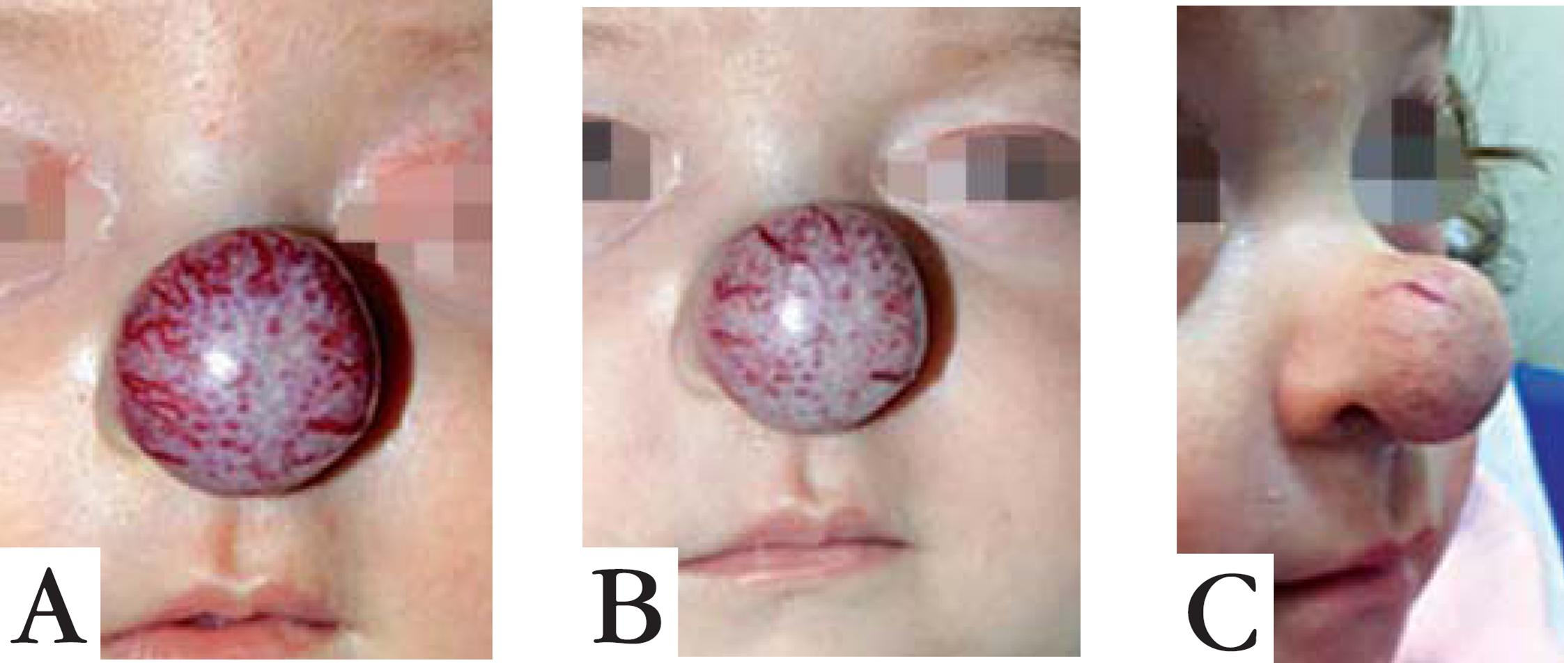
Результаты лечения пропранололом.
А- 2 месяца- начало терапии
В- 3 месяца
С- 9 месяцев- 6 месяцев терапии.
Anais Brasileiros de Dermatologia On-line version ISSN 1806-4841An. Bras. Dermatol. vol.88 no.6 supl.1 Rio de Janeiro Nov./Dec. 2013
Propranolol for treatment of infantile hemangiomas

Slide 39
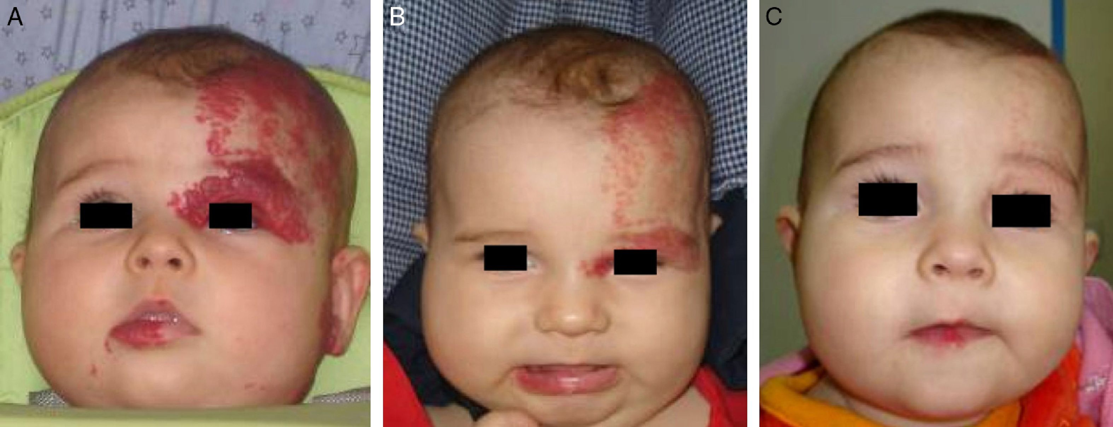
Результаты лечения пропранололом.
А- 3 месяца- начало терапии
В- 6 месяцев
С- 9 месяцев- 6 месяцев терапии.
Anais Brasileiros de Dermatologia On-line version ISSN 1806-4841An. Bras. Dermatol. vol.88 no.6 supl.1 Rio de Janeiro Nov./Dec. 2013
Propranolol for treatment of infantile hemangiomas

Slide 40
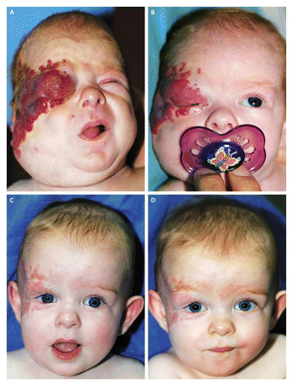
Результаты лечения пропранололом.
Propranolol for treatment of infantile hemangiomas
N Engl J Med 2008; 358:2649-2651June 12, 2008DOI: 10.1056/NEJMc070881

Slide 41
МИФ № 4
СИСТЕМНЫЙ ПРОПРАНОЛОЛ ЯВЛЯЕТСЯ “ЗОЛОТЫМ СТАНДАРТОМ” ДЛЯ ЛЕЧЕНИЯ ГЕМАНГИОМ

Slide 42
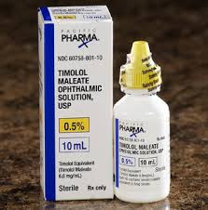
РЕАЛЬНОСТЬ
Большинство гемангиом не
надо лечить
пропранолол - препарат выбора
если лечение необходимо
топические В-блокаторы могут
быть достаточно эффективными для
лечения поверхностных гемангиом и на ранних стадиях

Slide 43
Наружная терапия
Топические бета-блокаторы
Тимолол малеат 0,5% 2-3 раза в день – 6-12 месяцев
Кортикостероиды- почти не используются
Наружные
Внутридермально
Имиквимод- проводятся исследования, данные неоднозначны.

Slide 44
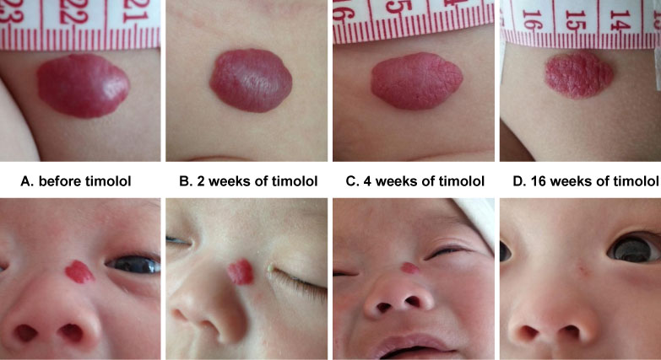
Топический тимолол
19 независимых исследований - 375 пациентов
результаты-удовлетворительные
отсутствие токсического эффекта

Slide 45
МИФ № 5
КРИОДЕСТРУКЦИЯ ЯВЛЯЕТСЯ МЕТОДОМ ВЫБОРА ДЛЯ ЛЕЧЕНИЯ ГЕМАНГИОМ. ЭФФЕКТИВНЫМ И БЕЗОПАСНЫМ

Slide 46
МИФ № 5
КРИОДЕСТРУКЦИЯ ЯВЛЯЕТСЯ МЕТОДОМ ВЫБОРА ДЛЯ ЛЕЧЕНИЯ ГЕМАНГИОМ. ЭФФЕКТИВНЫМ И БЕЗОПАСНЫМ
РЕАЛЬНОСТЬ - к сожалению, на территории бывшего СССР - ДА

Slide 47
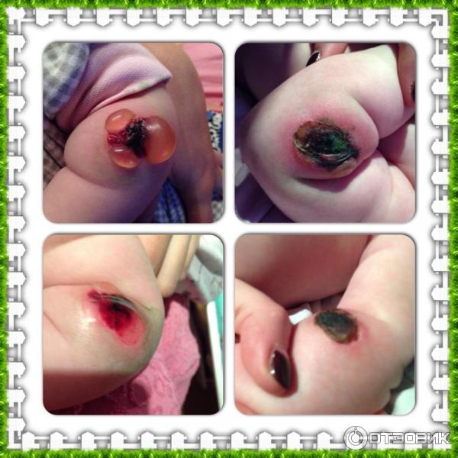
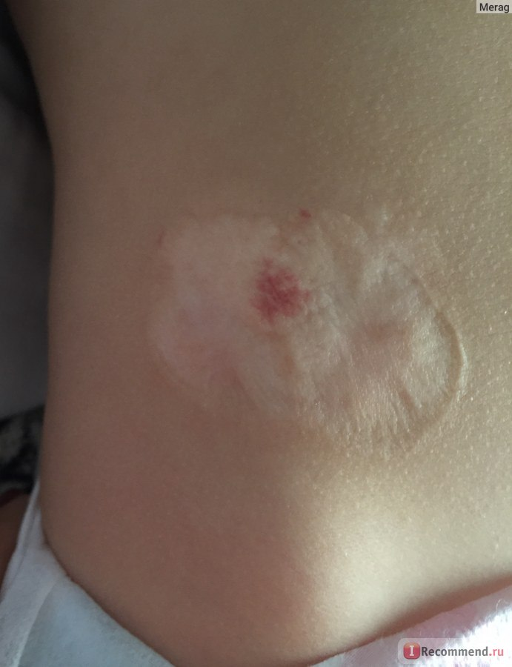
МИФ № 5- VS РЕАЛЬНОСТЬ
otzovic.ru ireccomend.ru

Slide 48
КРИОДЕСТРУКЦИЯ

Slide 49
babyblog.ru

Slide 50
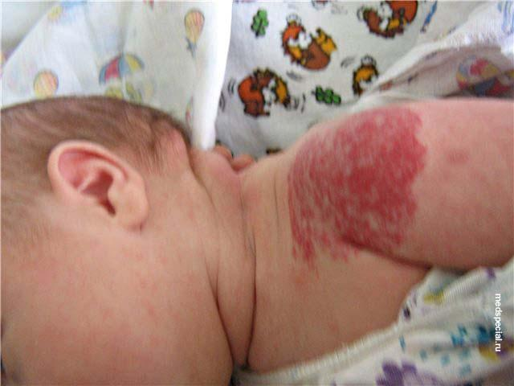
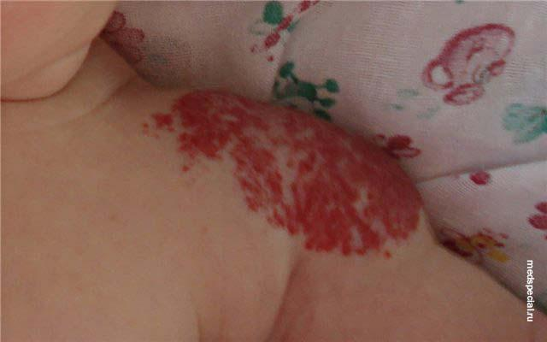
1 месяц
1 МЕСЯЦ
6 НЕДЕЛЬ
ОТСУТСТВИЕ ЛЕЧНИЯ/ ДИНАМИЧЕСКОЕ НАБЛЮДЕНИЕ
6МЕСЯЦЕВ
3 МЕСЯЦА
5 МЕСЯЦЕВ
medspecial.ru
Notes:
1 месяц

Slide 51
6 месяцев 1 неделя
6МЕСЯЦЕВ 1 НЕДЕЛЯ
6 МЕСЯЦЕВ 2 НЕДЕЛИ
7 МЕСЯЦЕВ
8 МЕСЯЦЕВ

Slide 52
9 месяцев
10МЕСЯЦЕВ
15МЕСЯЦЕВ
18МЕСЯЦЕВ
24МЕСЯЦА
2,5ГОДА
3,5 ГОДА

Slide 53
4года
4ГОДА
5ЛЕТ

Slide 54
МИФ № 6
ПРОВЕДЕНИЕ ВАКЦИНАЦИЙ НЕ РЕКОМЕНДОВАНО У ДЕТЕЙ С ГЕМАНГИОМАМИ, ОСОБЕННО ВО ВРЕМЯ АКТИВНОГО РОСТА.

Slide 55
МИФ № 6
ПРОВЕДЕНИЕ ВАКЦИНАЦИЙ НЕ РЕКОМЕНДОВАНО У ДЕТЕЙ С ГЕМАНГИОМАМИ, ОСОБЕННО ВО ВРЕМЯ АКТИВНОГО РОСТА.
РЕАЛЬНОСТЬ: ПРОВЕДЕНИЕ ВАКЦИНАЦИЙ НЕ ПРОТИВОПОКАЗАНО
uptodate.com

Slide 56
МИФ № 7
ГЕМАНГИОМЫ ТРЕБУЮТ УСИЛЕННОЙ ФОТОЗАЩИТЫ ИЗ-ЗА РИСКА МАЛИГНИЗАЦИИ

Slide 57
МИФ № 7
ГЕМАНГИОМЫ ТРЕБУЮТ УСИЛЕННОЙ ФОТОЗАЩИТЫ ИЗ-ЗА РИСКА МАЛИГНИЗАЦИИ
РЕАЛЬНОСТЬ - ГЕМАНГИОМЫ НЕ СКЛОННЫК МАЛИГНИЗАЦИИ.
ОДНАКО ЛЮБЫХ ДЕТЕЙ НЕОБХОДИМО ЗАЩИЩАТЬ ОТ СОЛНЦА В СВЯЗИ С ТЕМ, ЧТО В НАСТОЯЩЕЕ ВРЕМЯ МЕЛАНОМА ЯВЛЯЕТСЯ ОДНИМ ВТОРОЙ ПО ЧАСТОТЕ ОНКОЛОГИЕЙ У ЛЮДЕЙ ОТ 15 ДО 29 ЛЕТ

Slide 58
МИФ № 8
ЛАЗЕРНАЯ ТЕРАПИЯ ЯВЛЯЕТСЯ АЛЬТЕРНАТИВОЙ КРИОДЕСТРУКЦИИ

Slide 59
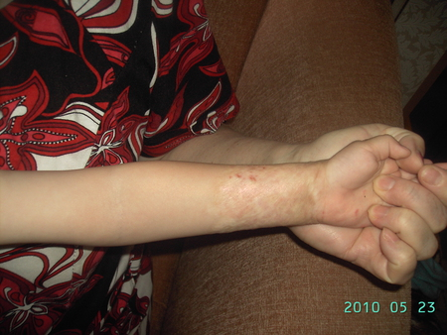
УДАЛЕНИЕ ЛАЗЕРОМ

Slide 60
2 ХИРУРГИЧЕСКИХ ИССЕЧЕНИЯ

Slide 61
МИФ № 8
ЛАЗЕРНАЯ ТЕРАПИЯ ЯВЛЯЕТСЯ АЛЬТЕРНАТИВОЙ КРИОДЕСТРУКЦИИ
РЕАЛЬНОСТЬ: ЛАЗЕРНАЯ ТЕРАПИЯ ЭФФЕКТИВНА ДЛЯ КОРРЕКЦИИ ПЛОСКИХ ГЕМАНГИОМ И ОСТАТОЧНЫХ ЯВЛЕНИЙ.

Slide 62
Лазеры, применяемые для лечения гемангиом
V-Beam лазер
Gentlelase лазер
Excel V лазер
Александритовый лазер
Ниодимовые:YAG лазер, and Fraxel лазер

Slide 63
Лечение (cхема 2012 года)
Гемангиомы, перекрывающие дыхательные пути
Пропранолол или стероиды системно
Трахеотомия
Лазерная абляция
Милиарные гемангиомы
Глюкокортикоиды, винкристин, или интерфероны системно
Печеночная артериальная эмболизация
Лечение сердечной недостаточности
Периорбитальные гемангиомы
Ведение офтальмологом
Наклейки на здоровый глаз
Пропранолол или глюкокортикостероиды системно
Топические бета-блокаторы
Хирургическое иссечение
Изъязвления
Пропранолол системно
Уход за раневой поверхностью
Гигиенические мероприятия
Топические стероиды
Топический метронилазол + мупироцин
Системные антибиотики широкого спектра
Becaplermin (Regranex)
Обезболивание
Ацетаминофен
Топический лидокаин 2-5%

Slide 64
Дифференциальный диагноз
Злокачественные опухоли новорожденных
Сосудистые мальформации
Венозные или лимфатические мальформации
Капиллярные ангиомы (плоские ангиомы)
Конгенитальные гемангиомы
Синдром Казабаха-Мерритта

Slide 65
Злокачественные опухоли
Присутствует с рождения
Единичная
Локализуется на лице, либо затрагивает сегмент конечности
Твердая, деформирует поверхностный рельеф

Slide 66
Конгенитальные гемангиомы
Присутствуют с рождения
Иногда выявляются антенатально во время УЗИ.
Диф диагноз со злокачественными опухолями (биопсия)
Эволюция вариабельна от полного исчезновения до персистирования

Slide 67
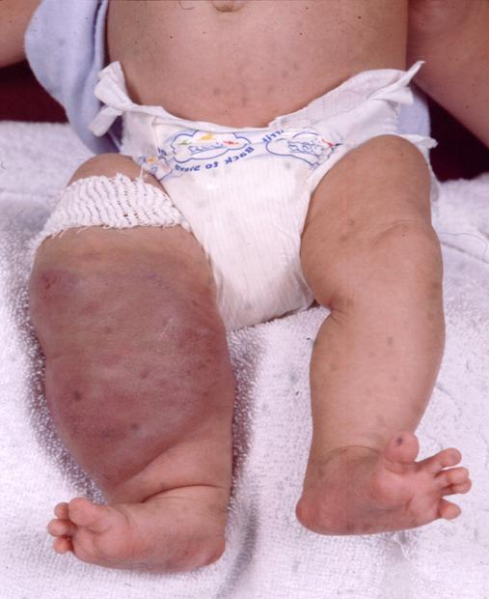
Синдром Казабаха-Мерритта
Сочетание быстро растущих гемангиом
с выраженной тромбоцитопенией
Опухоль
Объемная
С множеством экхимозов
Фиолетово-синего оттенка
Горячая
Воспалительная
Часто сопровождается выраженными диссеменированными кровотечениями

Slide 68
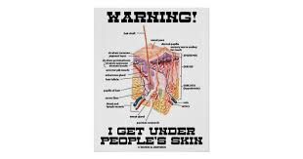
БЛАГОДАРЮ ЗА ВНИМАНИЕ!

Slide 69
СОСУДИСТЫЕ МАЛЬФОРМАЦИИ

Slide 70
Классификация
С медленным кровотоком
Капиллярные
Венозные
Лимфатические
сочетанные
С быстрым кровотоком
Артериальные
Артерио-венозные

Slide 71
КАПИЛЛЯРНЫЕ МАЛЬФОРМАЦИИ
Винное пятно
Синдром Стержа-Вебера
Синдром Клиппеля-Тренонэ
Невус Унны
Cutis marmorata telangiectatica congenita
Макроцефалия-CMTC
Пигменто-васкулярные факоматозы

Slide 72
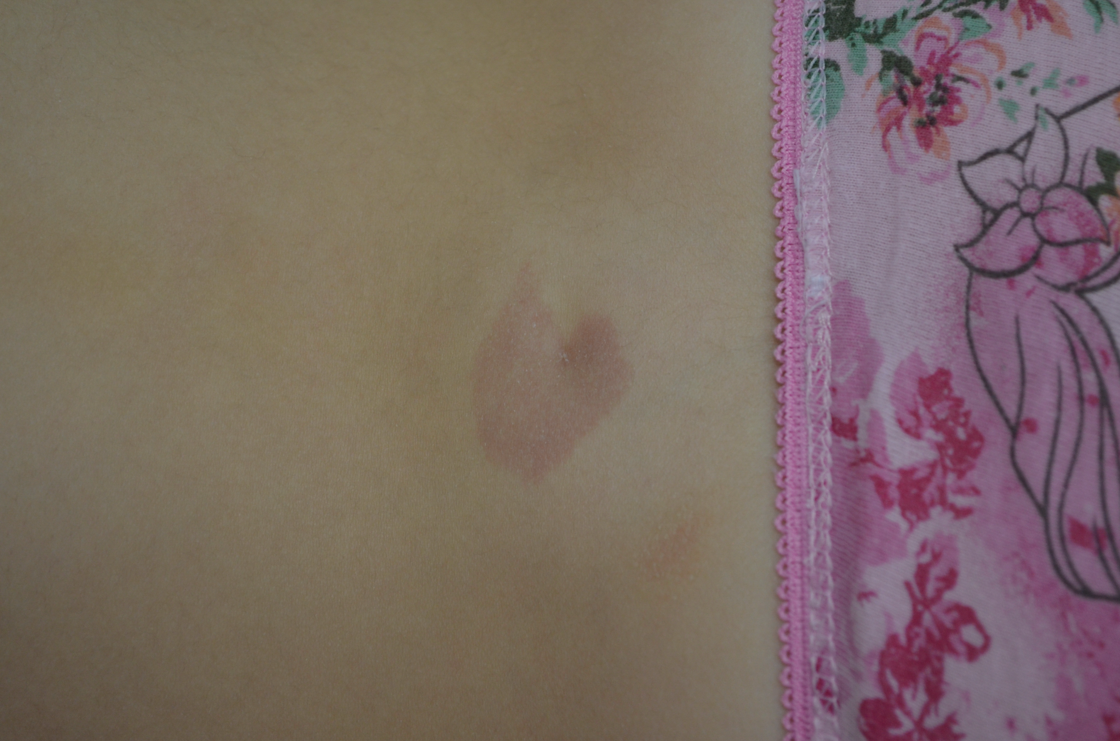
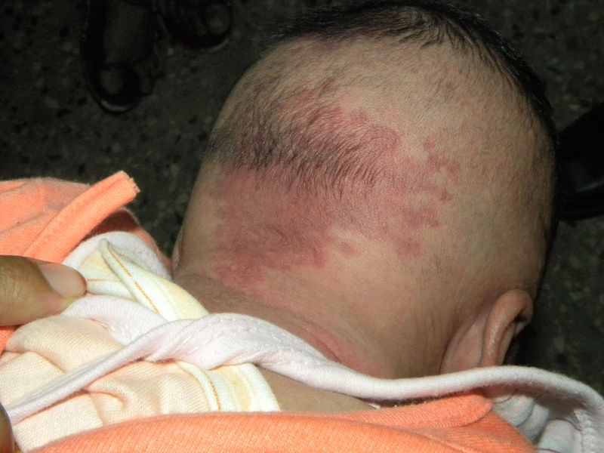
Простой невус (невус Унны, «укус аиста»,
«поцелуй ангела», «лососевые пятна»)
Встречается у 40-60% новорожденных
Локализуется на веках, на задней поверхности шеи в центре, между бровями, на
затылке,в люмбосакральной
области
Бледнеет при витропрессии
Регрессирует в течение 1-2 лет
На шее может не исчезнуть
Редко ассоциирован с
системными аномалиями
Spinal disgraphism
Beckwith-Wiedeman Syndrome
Cutis marmorata telangiectatica congenita

Slide 73
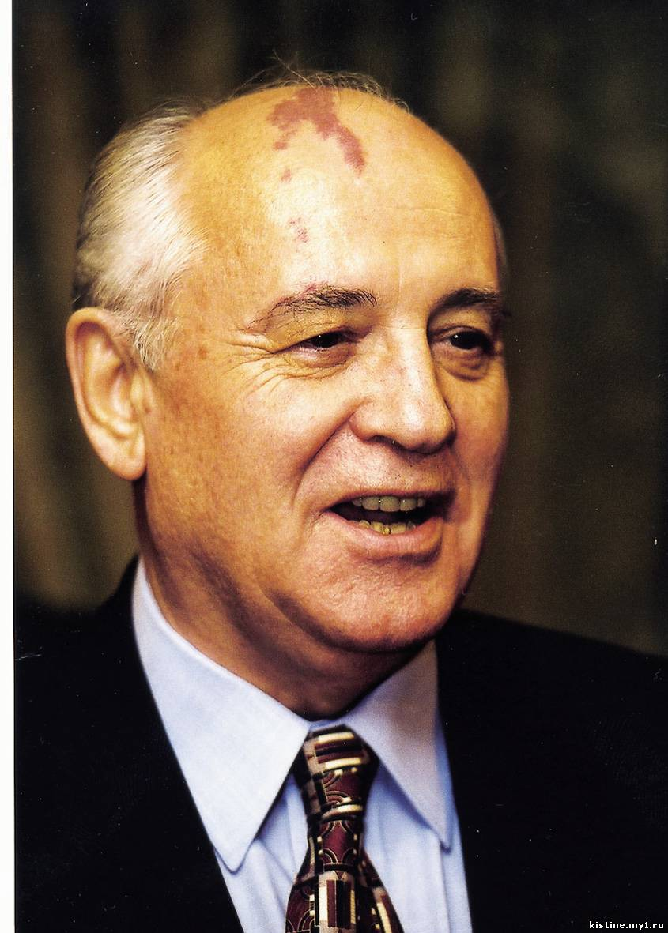
Портвейновые пятна
Локализация различна
Встречаются у 0,1-0,2% новорожденных
Ярко красные или розовые пятна с
четкими границами, без рельефа
В 85% унилатеральны
При витропрессии не исчезают
Увеличиваются пропорционально росту ребенка
Нет тенденции к спонтанному исчезновению
С возрастом могут темнеть, становиться рельефными
Изолированные- не ассоциированы с другими заболеваниями***
Лечение – лазерное удаление (pulsed dye
laser, YAG лазер)

Slide 74
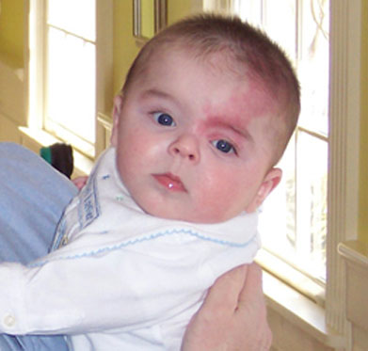
Синдром Стержа-Вебера (Sturge-Weber-Krabbe Syndrome, Энцефалотригеминальный ангиоматоз Штурге-Вебера)
Плоская ангиома (PWS) на лице, по ходу V1 и +-V2 тройничного нерва, с захватом области верхнего века
Лептоменингиальные ангиомы
Врожденная глаукома

Slide 75
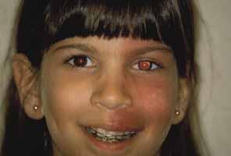
Сопровождаются
Глазными аномалиями
(н/р глаукома)
Неврологическими нарушениями
Эпилептические приступы
Гемипарез
Задержка интеллектуального развития
Нарушения поведения

Slide 76
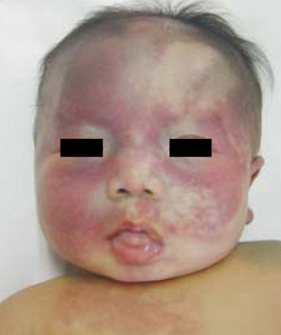
Критерии для скринига на
заболевания ЦНС
PWC на веках
Унилатеральные пятна по
ходу V1, V2 и V3
Билатеральные PWC
Исследования
МРТ в сосудистом режиме
КТ
SPECT(ОФЭКТ–однофотонная эмиссионная КТ)

Slide 77
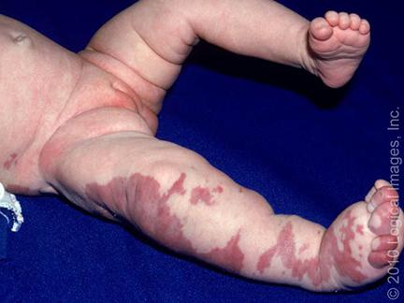
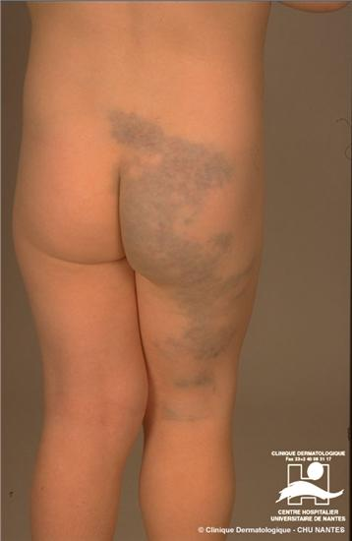
Синдром Клиппеля-Тренонэ (Klippel-Trenaunau syndrome)
Проявляется в виде:
Распространенных PWC с подлежащими венозными и/или лимфатическими мальформациями на конечностях
Верхних 5%
Нижних 95%
Верхних и нижних 15%
Варикозного расширения вен
Гипертрофии костей и подкожной клечатки, ассиметрии длины конечностей
Дополнительных артерио-венозные анастомозов (при Parkes-Weber, Klippel-Trenaunau-Weber syn)

Slide 78
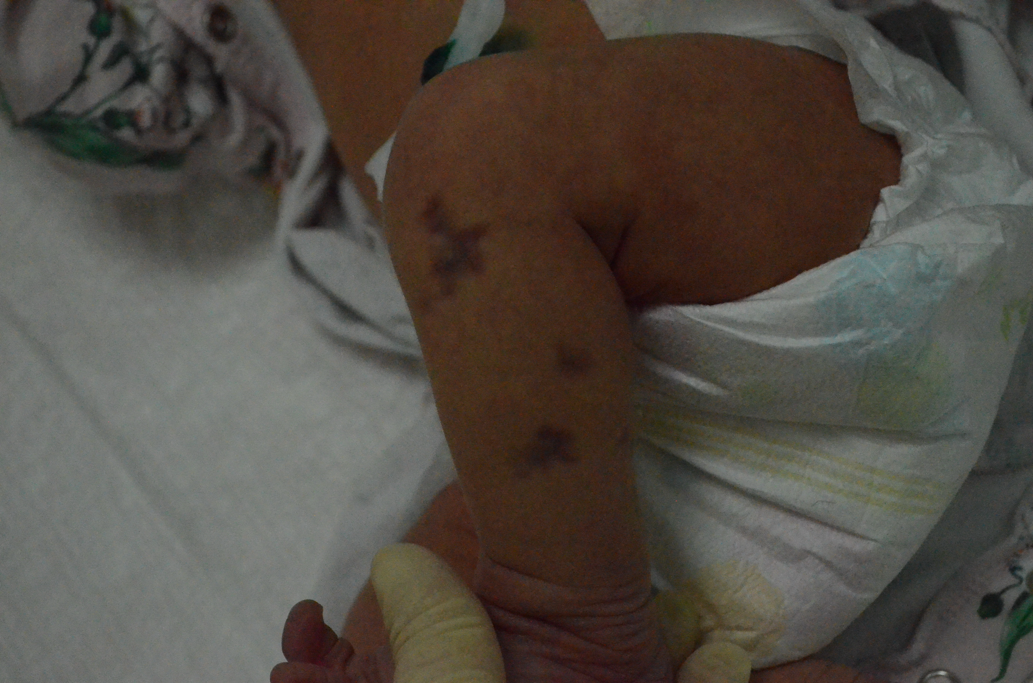
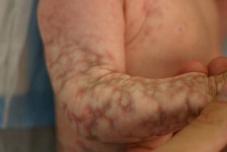
Cutis marmorata telangiectatica congenita (сосудистый ретикулярный невус, врожденное ретикулярное ливедо)
Характеризуется генерализованным или локализованным ретикулярным сосудистым рисунком на коже
Более контрастным на холоде
В тепле не исчезающим полностью
Часто сопутствуют атрофия кожи и изъязвления
Чаще на конечностях
Унилатерально в 65%
Обычно спонтанно регрессируют в течение 2х лет
Сопутствующая патология в 27-80%
PWC
Ассиметрия туловища и конечностей
Глаукома
Врожденная локализованная аплазия
кожи
Готическое небо
другие

Slide 79
Макроцефалия-врожденное ретикулярное ливедо (M-CMTC)
Синдром избыточного роста с
Капиллярными мальформациями
Макроцефалией
Полидактилией/синдактилией
Неонатальной гипотонией
Задержкой развития
Структурные аномалии мозга
Основное отличие от CMTC
Наличие капиллярных мальформаций

Slide 80
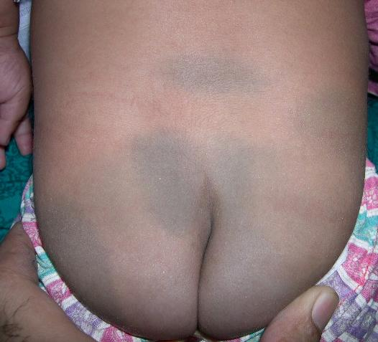
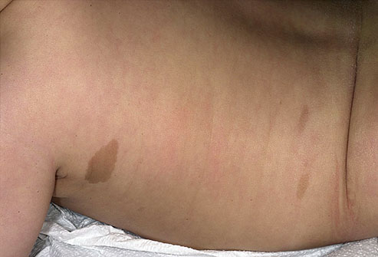
Пигментно-сосудистые факоматозы
Это сочетание сосудистых мальформаций и нарушения пигментации
Наиболее частый вариант невус Ота (монголоидное пятно)
У 50% пациентов есть и другие ассоциированные проявления на коже – пятна кофе с молоком, nevus anemicus
У 50% пациентов бывают
сопутствующие патологии
Неврологические (эпи-приступы, задержки развития, внутричерепные кальцификаты, атрофия мозга)
Офтальмологические (изменение цвета склер –серо-голубые)
Аномалии скелета

Slide 81
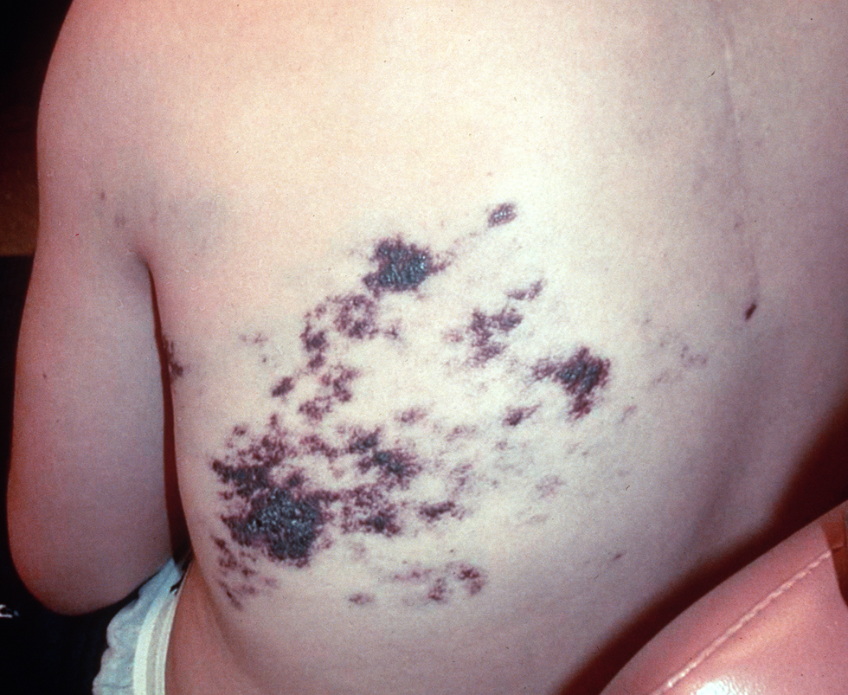
Синдром Кобба (Cobb syndrome)
Ассоциация ангиом на туловище со спинальными ангиомами
Высок риск параплегий

Slide 82
ВЕНОЗНЫЕ МАЛЬФОРМАЦИИ
Мягкие, легко сжимаемые
Опустошаются при надавливании, или в возвышенном положении конечности
Набухают, когда конечность опущена, либо при усилии во время плача
Нет изменения локальной температуры, нет шума при аускультации, нет пульсации
Локализуются на конечностях и лице
Объем и распространенность варьируют

Slide 83
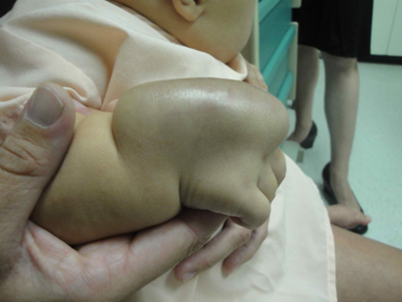
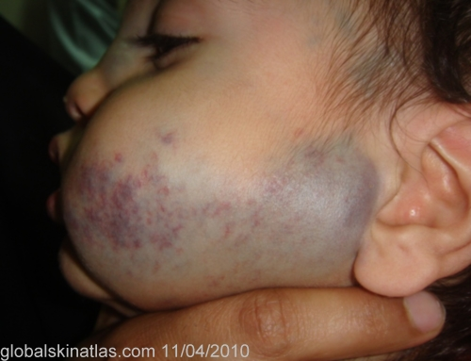
Может быть глубокая инвазия в подкожные мышцы
УЗИ выявляет «венозные озера», отсутствие спонтанного кровотока

Slide 84
Ухудшение происходит медленно в течение жизни
Часты эпизоды острого тромбоза
Появляются болезненные и воспалительные узлы
образуются кальцификаты: флеболиты
Возможны нарушения свертываемости при распространенных проявлениях

Slide 85
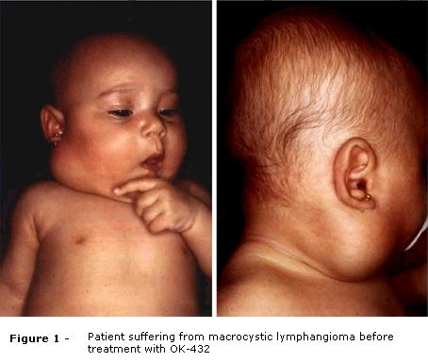
ЛИМФАТИЧЕСКИЕ МАЛЬФОРМАЦИИ (лимфангиомы)
Характеризуются аномалиями формирования лимфатических сосудов в виде образования кист
Макрокисты- кистозные гигромы
Микрокисты -кавернозные и капиллярные
Смешанные
Диагностируются в течение первых 2х лет жизни
Спонтанная ремиссия
встречается редко
Лечение
Хирургическое
Системные стероиды
Инъекции OK432

Slide 86
АРТЕРИОВЕНОЗНЫЕ МАЛЬФОРМАЦИИ
Характеризуются
Рельефным образованием
Или красным пятном, симулирующим PWC
С локальным повышением температуры
С пульсацией (в большинстве случаев)
Часто выслушивается шум
УЗДГ-быстрый кровоток
Локализация- уши, волосистая
часть головы, дистальные отделы
конечностей
Отмечается рост образований
при травмах, во время беременности
и пубертата

Slide 87
СМЕШАННЫЕ МАЛЬФОРМАЦИИ
Могут быть любые сочетания
Диагностические исследования в сомнительных случаях
УЗДГ
МРТ или МРТ в сосудистом режиме

Slide 88
БЛАГОДАРЮ ЗА ВНИМАНИЕ И ВАШЕ ТЕРПЕНИЕ!

